Slide 1
تغذیه صحیح در دوران بارداری،زایمان و دوران شیردهی، آشنایی با شاخص های لازم برای ارزیابی وضعیت تغذیه ای مادران
تغذیه صحیح در دوران بارداری
قسمت سوم

Slide 2
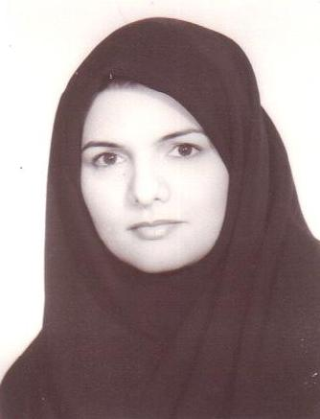
مشخصات سند
مشخصات مدرس
مشخصات بسته آموزشی
تصویر پرسنلی مدرس:
نام و نام خانوادگی مدرس: فاطمه فلاح
مدرک تحصیلی: کارشناس مامایی
موقعیت اشتغال سازمانی مدرس: مربی مرکز آموزش بهورزی شهرستان کاشمر دانشگاه علوم پزشکی و خدمات بهداشتی درمانی مشهد
حیطه درس: سلامت مادران
تاریخ آخرین بازنگری: 14 تیرماه 1399
نوبت تهیه: 2
نام فایل:
MC- taghziye –sahih-dar-bardari-zaiman-shirdehi-va-shakhesha -edit 2
taghziye –sahih-dar-bardari- 3

Slide 3
اهداف آموزشی
انتظار می رود پس از مطالعه این درس فراگیران بتوانند:
اهمیت مکملهای دارویی را بیان کنند.
نحوه مصرف مکملهای دارویی در بارداری را شرح دهند.
معیارهای الگوی تغذیه را بیان کنند.
براساس غربالگری تغذیه ای مادر باردار امتیاز تغذیه را محاسبه نمایند.
غربالگری تغذیه ای مادران باردار را انجام دهند.
بر اساس غربالگری تغذیه ای بتوانند در مورد انجام خدمت یا ارجاع مادر تصمیم گیری نمایند.

Slide 4
فهرست عناوین
مکمل‌های دارویی
آهن
مولتی ویتامین مینرال یا ساده
ید
ویتامین D
کمبود ویتامین D وهیپوپلازی مینای دندان
نکات قابل توجه در مصرف مکملها

Slide 5
ادامه فهرست عناوین
معيار الگوي تغذیه
نحوه محاسبه امتياز الگوي تغذیه
غربالگري تغذیه اي مادران باردار
معيارهاي تصميم گيري براي ارائه خدمت یا ارجاع
خلاصه و نتیجه گیری
پرسش و تمرین
فهرست منابع

Slide 6
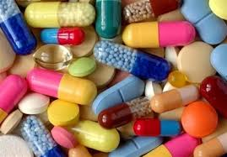
مکمل‌های دارویی
1- اسید فولیک
2-آهن
3-مولتی ویتامین مینرال
4- ید
5- ویتامین D

Slide 7
آهن
ماده‌ای است که کمبود آن در بارداری می‌تواند منجر به:
کم‌خونی مزمن در مادر
محدودیت رشدجنین
زایمان زودرس
کم‌وزنی
نارسی جنین
زنان در دوران حاملگی بیشتر در معرض خطر کم‌خونی ناشی از کمبود آهن هستند و این نیاز در سه ماهه دوم و سوم بارداری افزایش می‌یابد

Slide 8
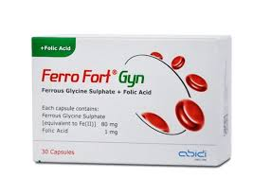
ادامه آهن
خانم‌های باردار باید از شروع هفته 16 بارداری تا 3 ماه پس از زایمان، روزانه یک عدد قرص آهن مصرف کنند.
مصرف منابع غنی از آهن نیز در دوران بارداری و شیردهی بسیار ضروری است.

Slide 9
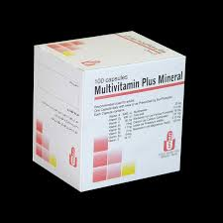
مولتی ویتامین مینرال یا ساده
یکی دیگر از مکمل‌های غذائی است و توصیه می‌شود از شروع هفته 16 بارداری تا 3 ماه پس از زایمان، روزانه یک عدد مصرف شود.
زمان مصرف مولتی ویتامین بهتر است در وعده ناهار پس از صرف غذا باشد.

Slide 10
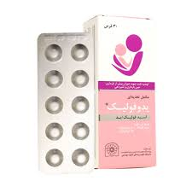
ید
در دوران بارداری مادر نیاز به 150 میکروگرم ید دارد که بخشی از آن با مصرف کم نمک یددار تصفیه شده و بخشی دیگر با استفاده از مکمل ید تامین می‌شود.
در این راستا مکمل ید بصورت ترکیب با اسید فولیک بنام یدوفولیک تولید شده است.
قرص یدوفولیک برای بیمارانی که لووتیروکسین مصرف می کنند بلامانع بوه وفقط در پرکاری تیرویید منع مصرف دارد.

Slide 11
نکات قابل توجه در مصرف مکملها
کلیه زنانی که قصد بارداری دارند از 3 ماه قبل بارداری و یا به محض اطلاع از بارداری روزانه یک عدد مکمل یدوفولیک که حاوی 150 میکروگرم ید و 500 میکروگرم اسیدفولیک می‌باشد تا شروع هفته 16 بارداری داده شود.
از پایان ماه چهارم بارداری تا 3 ماه پس از زایمان مکمل مولتی ویتامین حاوی 150 میکروگرم ید به کلیه مادران باردار داده شود.
بدیهی است از شروع هفته 16 که مکمل مولتی ویتامین مینرال حاوی 150 میکروگرم ید مصرف می‌شود مکمل یدوفولیک نباید استفاده شود.

Slide 12
ادامه نکات قابل توجه در مصرف مکملها
سولفات آهن، مدفوع را تيره و سياه رنگ مي كند.
فرآورده های آهن را نبايد به همراه شير، چای، قهوه، دم كرده های گياهي و داروهای ضد اسيد معده مصرف كرد.
با مصرف قرص آهن احتمال بروز عوارضی مثل تهوع، درد معده و سایر عوارض گوارشی وجود دارد. به زنان باردار آموزش دهيد كه برای کاهش این عوارض، قرص آهن را حتماً بعد از غذا و قبل از خواب مصرف نمايند.

Slide 13
ویتامین D
اثرات ويتامين D در بارداری شامل :
افزايش عملكرد ايمنى و تكامل مغز می باشد.
شواهد نشان مى دهد سطوح پايين ويتامين D در طى باردارى فرد را مستعد ابتلا به پره اكلامپســى می كند.
كمبود ويتامين D در مادر باهيپوكلســمى نوزادى و هيپوپلازى ميناى دندان در كودكى، ارتباط دارد.

Slide 14
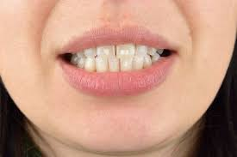
کمبود ویتامینD وهیپوپلازی مینای دندان
هیپوپلازی مینای دندان تنها زمانی اتفاق می افتد که دندانها هنوز در حال رشد هستندو می تواند هم دندانهای شیری و هم دندانهای دائمی را تحت تاثیر قرار دهد.این شرایط منجر به نازکی مینای دندان شده و دندانها را مستعد پوسیدگی می کند.علایم بصری آن وجود لکه های سفید، فرورفتگی و شیار روی لایه بیرونی دندانها
علل:
کمبود ویتامین D مادر aدر دوران بارداری
سیگار کشیدن مادر در طول دوران بارداری
استفاده مادر از مواد مخدردر طول دوران بارداری
تولد زودرس یا وزن کم جنین
عفونت مادر یا جنین در طی دوران بارداری

Slide 15
نکات قابل توجه در مصرف مکملها
برای پيشگيری از كمبود ويتامين "د" در زنان باردار، لازم است مطابق با دستورعمل مكمل ياری از ابتدای بارداری تا پایان بارداری مادران باردار ( 1000 واحد روزانه)اقدام شود.
بهتر است مكمل ويتامين "د" با وعده های اصلي غذا ( ناهار يا شام) مصرف شود.
علائم مسموميت شامل:
يبوست، ضعف، خستگي، خواب آلودگي، سردرد، كاهش اشتها، پرنوشي، خشكي دهان، تهوع و استفراغ

Slide 16
معيار الگوي تغذیه
1.مصرف روزانه ميوه شما چقدر است؟
گزينه اول : بندرت/ هرگز گزينه دوم: کمتر از 3 واحد
گزينه سوم : 3 واحد يا بيشتر
2.مصرف روزانه سبزي شما چقدر است؟
گزينه اول : بندرت/ هرگز گزينه دوم: کمتر از 4 واحد
گزينه سوم: 4 واحد
3.مصرف روزانه شير و لبنيات شما چقدر است؟
گزينه اول : بندرت/ هرگز گزينه دوم: کمتر از 3 واحد
گزينه سوم: 3 تا 4 واحد

Slide 17
ادامه معيار الگوي تغذیه
آيا سر سفره از نمكدان استفاده مي کنيد؟
گزينه اول: هميشه گزينه دوم: : گاهي
گزينه سوم: بندرت /هرگز
چقدر فست فود / نوشابه هاي گازدار مصرف مي کنيد؟
گزينه اول : هفته اي 2 بار يا بيشتر گزينه دوم : ماهي 2-1 بار
گزينه سوم : بندرت/ هرگز
از چه نوع روغني بيشتر مصرف مي کنيد؟
گزينه اول : فقط روغن نيمه جامد يا حيواني
گزينه دوم : تلفيقي از انواع روغن هاي مايع و نيمه جامد
گزينه سوم : فقط روغن مايع (معمولي و مخصوص سرخ کردني)

Slide 18
نحوه محاسبه امتياز الگوي تغذیه
گزينه اول =0 امتياز
گزينه دوم = 1 امتياز
گزينه سوم = 2 امتياز
بيشترين امتياز= 12 امتياز

Slide 19
غربالگري تغذیه اي مادران باردار
دستورعمل نحوه امتيازدهي و تعيين الگوي تغذیه:
مصرف روزانه ميوه :
اگر فرد پاسخگو عنوان کند که روزانه اصلاً ميوه مصرف نميکند يا گاهي به ندرت مصرف مي کند، امتيازي کسب نخواهد کرد.
اگر عنوان کند که روزانه کمتر از 3سهم ميوه مصرف مي کند، يک امتياز کسب خواهد نمود و اگر عنوان کند روزانه 3تا سهم يا بيشتر ميوه مصرف ميکند، دو امتياز کسب خواهد نمود.

Slide 20
ادامه غربالگري تغذیه اي مادران باردار
مصرف روزانه سبزي
اگر فرد پاسخگو عنوان کند که روزانه اصلاً سبزي مصرف نميکند يا گاهي به ندرت مصرف مي کند، امتيازي کسب نخواهد کرد.
اگر عنوان کند که روزانه کمتر از 4سهم سبزي مصرف مي کند، يک امتياز کسب خواهد نمود.
اگر عنوان کند روزانه 4تا 5سهم يا بيشتر سبزي مصرف ميکند، دو امتياز کسب خواهد نمود.

Slide 21
ادامه غربالگري تغذیه اي مادران باردار
دستورعمل نحوه امتيازدهي و تعيين الگوي تغذیه: مصرف روزانه شير و لبنيات
اگر فرد پاسخگو عنوان کند که روزانه اصلا شير و لبنيات مصرف نميکند يا گاهي به ندرت مصرف مي کند ، صفر امتياز کسب خواهد نمود.
اگر عنوان کند که روزانه کمتر از 3سهم شير و لبنيات مصرف ميکند، يک امتياز کسب مي نمايد
اگر عنوان کند که روزانه 3سهم يا بيشتر شير و لبنيات مصرف ميکند، دو امتياز کسب خواهد نمود.

Slide 22
ادامه غربالگري تغذیه اي مادران باردار
استفاده فرد از نمكدان در سر سفره :
اگر فرد پاسخگو عنوان کند که هميشه يا اکثر اوقات از نمكدان سر سفره استفاده مي کند، صفر امتياز کسب خواهد نمود.
اگر عنوان کند که گاهي از نمكدان سر سفره استفاده ميکند، يک امتياز کسب خواهد نمود.
اگر عنوان کند که هرگز از نمكدان سر سفره استفاده نميکند يا درموارد معدود ممكن است استفاده کند، دو امتياز کسب خواهد نمود.

Slide 23
ادامه غربالگري تغذیه اي مادران باردار
مصرف فست فودو نوشابه هاي گازدار
اگر فرد پاسخگو عنوان کند که درهفته دو بار يا بيشتر فست فود يا نوشابه هاي گازدار مصرف ميکند، صفر امتياز کسب خواهد نمود.
اگر عنوان کند که در ماه حدود يک تا دوبار مصرف ميکند، يک امتياز کسب خواهد نمود
اگر عنوان کند که هرگز در طول يک ماه ازفست فود يا نوشابه هاي گازدار استفاده نميکند و يا در طول سال ممكن است چند نوبت محدود استفاده کند، دو امتيازکسب خواهد نمود.

Slide 24
ادامه غربالگري تغذیه اي مادران باردار
نوع روغن مصرفي فرد
اگر فرد پاسخگو عنوان کند که فقط از روغن هاي نيمه جامد، جامد يا حيواني براي طبخ غذا استفاده ميکند، صفر امتياز کسب خواهد نمود.
اگر عنوان کند که تلفيقي از روغنهاي گياهي مايع و روغن هاي نيمه جامد را براي طبخ غذا مورد استفاده قرار ميدهد، يک امتياز کسب خواهد نمود.
اگر عنوان کند که فقط از روغن هاي گياهي مايع معمولي و مخصوص سرخ کردني براي طبخ غذا استفاده ميکند، دو امتياز کسب خواهد نمود

Slide 25
معيارهاي تصميم گيري براي خدمت یا ارجاع
1- BMIقبل از بارداري
2- Z Score
3-امتياز بدست آمده از سوالات ارزيابي

Slide 26
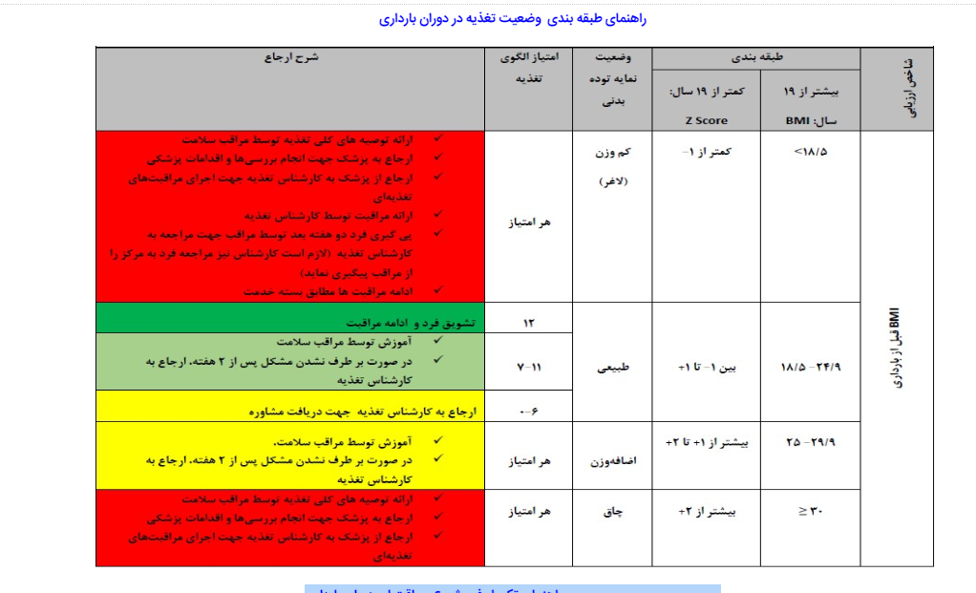
ادامه معيارهاي تصميم گيري براي خدمت یا ارجاع

Slide 27
خلاصه و نتیجه گیری
شناسایی مادرانی که تمایل به بارداری دارند و مکمل یاری دوران پیش بارداری و بارداری و شناخت عوارض دارویی و راهکارهای آن سهم بزرگی در کاهش مشکلات و نقایص جنینی و بیماریهای مادر دارد.
تعیین صحیح سهم غذایی مادر و غربالگری امتیاز الگوی تغذیه، با توجه به BMI مادر می تواند در تصمیم گیری صحیح جهت ارائه خدمت یا ارجاع مادر کمک کننده باشد.

Slide 28
پرسش و تمرین
بهترین زمان شروع مصرف فولیک اسید را بیان نمایید.
زمان شروع مصرف مکمل آهن و مولتی ویتامین را شرح دهید.
خانم باردار با شکایت حالت تهوع به دنبال مصرف قرص آهن مراجعه کرده است ،اقدام خود را بیان کنید.
در بررسی الگوی تغذیه مادر باردار ،عنوان می کند که روزانه 2واحد میوه ،یک واحد سبزی،3واحد شیرو لبنیات مصرف می کند،واز نمکدان گاهی در سر سفره استفاده می کند،ماهی 2بار فست فود مصرف می کند و روغن مصرفی از نوع مایع می باشد.امتیاز تغذیه را محاسبه نمایید.
خانم باردار 23ساله با BMI=21 و امتیاز الگوی تغذیه 9 مراجعه کرده است ،اقدام خود را شرح دهید.

Slide 29
فهرست منابع
بسته آموزشی تغذیه ویژه مراقب سلامت /بهورز در برنامه تحول سلامت در حوزه بهداشت / پاییز 1398
مجموعه مراقبتها و خدمات تغذیه ای در برنامه تحول سلامت در حوزه بهداشت ویژه مراقب سلامت/کارشناس تغذیه/پزشک/بهار1396
کتابچه سلامت مادران /مجموعه جزوات آموزش بهورزی/ زمستان1395
راهنمای جامع تغذیه مادران باردار و شیرده/وزارت بهداشت و درمان و آموزش پزشکی/زمستان 1392
آخرین دستورالعملهای ارسالی از وزارت بهداشت

Slide 30
لطفاً نظرات و پیشنهادات خود پیرامون این بسته آموزشی را به آدرس زیر ارسال کنید
دانشگاه علوم پزشکی و خدمات بهداشتی درمانی مشهد
واحد آموزش بهورزی

